Slide 1
Декомпозиция сложных дискретных систем, формализованных в виде вероятностных МП-автоматов. квалификационная работа
Выполнил:
Шляпенко Д.А., гр. ИУ7-83
Руководитель:
Рудаков И.В., д.т.н., доцент

Slide 2
Цели и задачи
Цель работы
разработать и исследовать алгоритм декомпозиции вероятностного автомата.
Задачи работы:
модификация существующего алгоритма декомпозиции конечных автоматов, с целью получения возможности его применения для вероятностных автоматов;
проектирование, реализация и отладка программного продукта, позволяющего производить декомпозицию вероятностных автоматов;
получение количественных характеристик результирующей сети и исходного автомата.

Slide 3
Функциональные требования к системе
Программный продукт должен предусматривать следующую функциональность:
создание и редактирование исходного вероятностного автомата;
сохранение, загрузка исходного автомата;
возможность задания ортогонального множества разбиений;
декомпозиция указанного вероятностного автомата с заданным ортогональным множеством разбиений;
просмотр отчета о результатах декомпозиции, содержащего:
временные характеристики работы алгоритма;
визуальное представление полученной сети;
моделирование работы исходного автомата и результирующей сети.

Slide 4
Понятия и определения
Дискретная система – такая система, у которой дискретны множества внутренних состояний, входных и выходных сигналов, а также множество моментов времени, в которые поступают входные сигналы, меняются внутренние состояния и выдаются выходные сигналы.
Вероятностный конечный автомат – это такой конечный автомат, для которого функции переходов и функции выходов соответственно принимают вид δ : A × Z × p → A и λ : A × Z × p → W, где случайная величина , определяющая переход.

Slide 5
Понятия и определения (продолжение)
Сеть вероятностных автоматов – это шестёрка
Z – входной алфавит
{Si = (Ai, Zi, δi)}, 1 ≤ i ≤ n – множество компонентных автоматов сети
W – выходной алфавит сети
{fi}– множество функций соединения компонентных автоматов сети.
{ψi} – множество входных функций.
g – выходная функция сети.

Slide 6
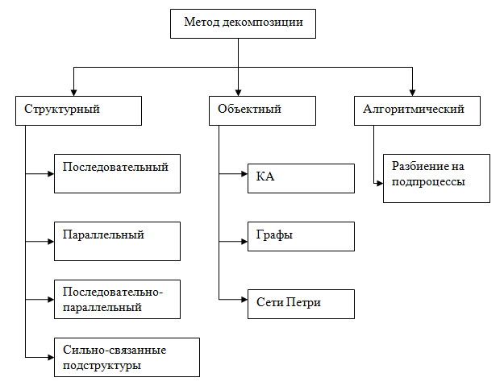
Классификация методов декомпозиции дискретных систем
В отчётной квалификационной работе рассмотрен объектный метод декомпозиции с помощью конечных автоматов.

Slide 7
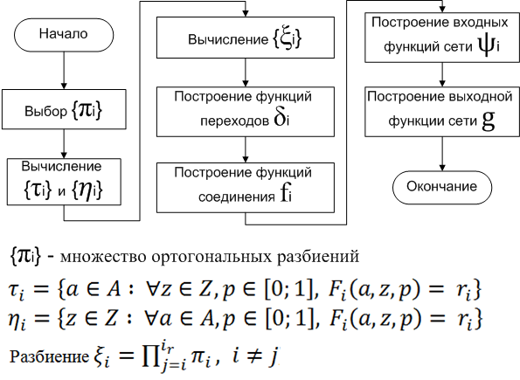
Алгоритм декомпозиции вероятностных конечных автоматов

Slide 8
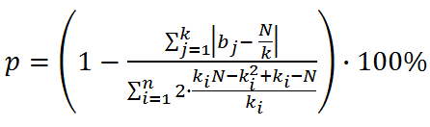
Критерий оценки множества ортогональных разбиений.
n - число элементов во множестве ортогональных разбиений,
N - число элементов во множестве состояний исходного автомата,
bj - количество элементов в j-ом блоке, оцениваемого разбиения,
k - количество блоков, оцениваемого разбиения,
ki - количество блоков i-ого разбиения.
Данный критерий даёт тем большую оценку, чем больше разбиение соответствует ему.

Slide 9
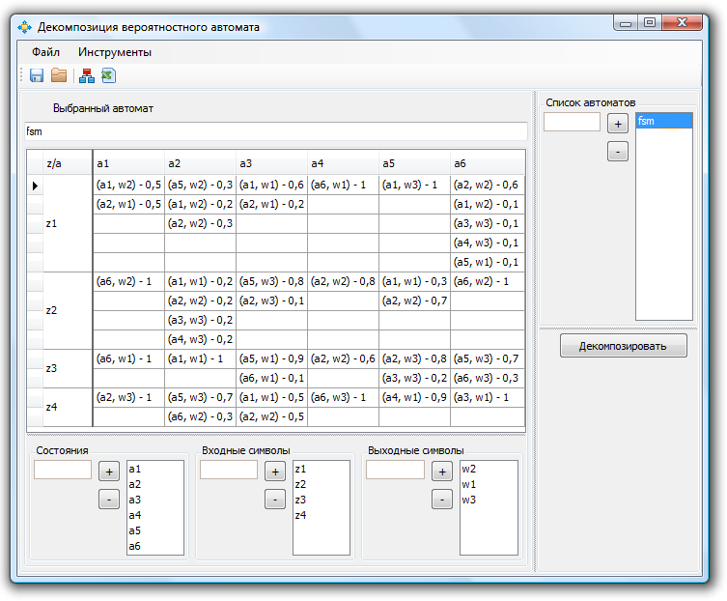
Главное окно программы

Slide 10
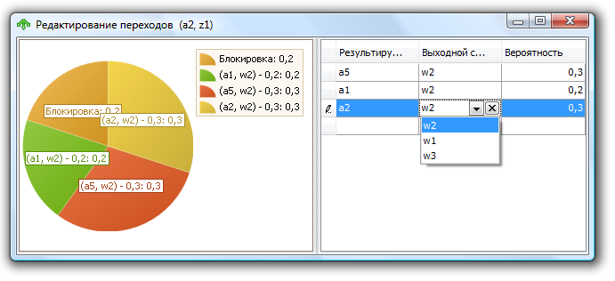
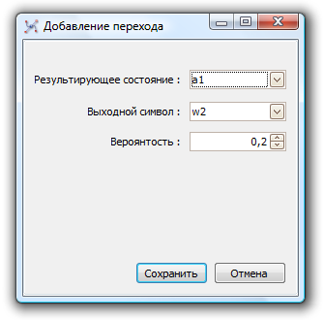
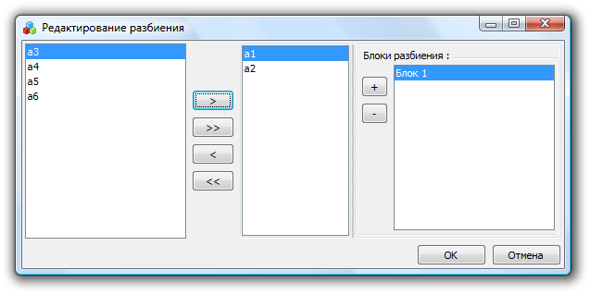
Вспомогательные окна программы

Slide 11
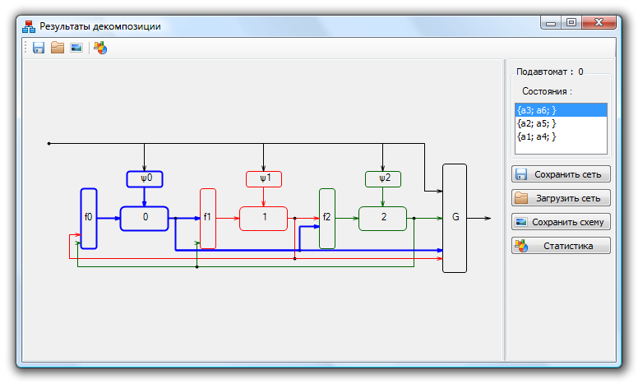
Результат декомпозиции

Slide 12
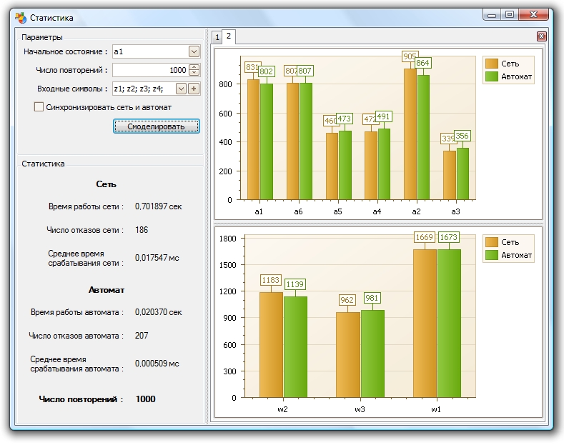
Окно моделирования

Slide 13
Заключение
В результате выполнения квалификационной работы был модифицирован и реализован алгоритм декомпозиции конечных вероятностных автоматов.
Для демонстрации работы данного алгоритма было разработано Windows-приложение, позволяющее:
инициализировать исходный вероятностный автомат;
производить декомпозицию заданного автомата;
моделировать работу, как самого автомата, так и сети, полученной в результате декомпозиции;
производить импорт и экспорт вероятностного автомата и результирующей сети в формате XML.

Slide 14
Заключение (продолжение)
Разработанный алгоритм и основные сущности, связанные с предметной областью (вероятностный автомат, сеть и т.п.) были реализованы в виде .NET-библиотеки, что позволяет использовать её в составе программных комплексов, предназначенных для анализа дискретных систем.
Также, в ходе исследований, проведённых в рамках данной квалификационной работы, были изучены количественные и качественные характеристики разработанного алгоритма.

Slide 15
Перспективы развития проекта
В качестве дальнейшего улучшения и развития проекта можно рассмотреть следующие идеи:
расширить набор критериев для отбора множества ортогональных разбиений в ходе декомпозиции автомата, рассмотреть возможность объединения данных критериев в экспертную систему;
рассмотреть варианты оптимизации разработанного алгоритма, с целью улучшения временных характеристик работы сети, полученной в результате декомпозиции;
логическим продолжением данной квалификационной работы является разработка комплекса анализа дискретных систем, использующего разработанную библиотеку в качестве основного инструмента исследования.

Slide 16
Благодарю за внимание.

